Slide 1
河北省第十次党代会报告要点

Slide 2
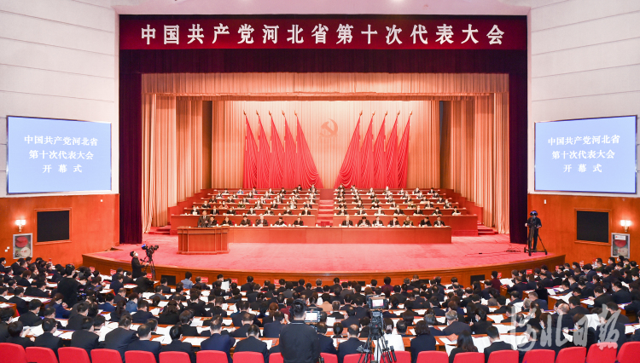
2021年11月26日上午，中国共产党河北省第十次代表大会开幕。王东峰代表中国共产党河北省第九届委员会向大会作题为《走好新的赶考路 拼搏奋进新征程 加快建设现代化经济强省美丽河北》的报告。

Slide 3
中国共产党河北省第十次代表大会，是在“两个一百年”奋斗目标的历史交汇点召开的一次重要会议。
大会主题：坚持以习近平新时代中国特色社会主义思想为指导，全面贯彻党的十八大、十九大和十九届二中、三中、四中、五中、六中全会精神，深入贯彻习近平总书记对河北工作一系列重要指示批示和党中央决策部署，不忘初心，牢记使命，组织动员全省上下走好新的赶考路、拼搏奋进新征程，加快建设现代化经济强省、美丽河北，为全面建成社会主义现代化强国和实现中华民族伟大复兴的中国梦不懈奋斗。

Slide 4
一、全面回顾九届省委带领全省人民五年来走过的不平凡历程，河北各项事业发生历史性新变化
1.政治生态发生历史性新变化，旗帜鲜明讲政治成为全省上下的高度自觉。
2.实施重大国家战略实现新突破，河北在全国大局中的地位和影响力不断提升。
4.去产能任务超额完成，全省迈入绿色转型和高质量发展轨道。
3.脱贫攻坚战全面胜利，如期全面建成小康社会。

Slide 5
一、全面回顾九届省委带领全省人民五年来走过的不平凡历程，河北各项事业发生历史性新变化
6.保障改善民生创新务实，改革发展成果惠及广大人民群众。
5.生态环境显著改善，蓝天白云和绿水青山越来越多。
7.社会治理体系和治理能力显著提升，全省和谐稳定的良好局面持续巩固发展。
8.全面从严治党取得重要成果，各级党组织的创造力凝聚力战斗力不断增强。

Slide 6
一、全面回顾九届省委带领全省人民五年来走过的不平凡历程，河北各项事业发生历史性新变化
总结五年来的丰富实践，带给我们许多深刻启示：
一是习近平总书记掌舵领航、把关定向和党中央的坚强领导是推动各项事业发展的根本保证，必须把维护核心、跟随核心、捍卫核心融入血脉和灵魂，坚决当好首都政治“护城河”；
二是习近平新时代中国特色社会主义思想是全党全国人民为实现中华民族伟大复兴而奋斗的行动指南，必须始终用党的创新理论武装头脑、指导实践、推动工作，保持各项事业发展的正确政治方向；

Slide 7
一、全面回顾九届省委带领全省人民五年来走过的不平凡历程，河北各项事业发生历史性新变化
总结五年来的丰富实践，带给我们许多深刻启示：
三是习近平总书记对河北工作一系列重要指示批示是我们做好工作的根本遵循，必须强化担当担责精神，扎实推动党中央决策部署落地见效；
四是新发展理念和新发展格局是关系发展全局的一场深刻变革，必须立足新发展阶段，坚定不移完整准确全面贯彻新发展理念，构建新发展格局，加快创新发展、绿色发展、高质量发展；

Slide 8
一、全面回顾九届省委带领全省人民五年来走过的不平凡历程，河北各项事业发生历史性新变化
总结五年来的丰富实践，带给我们许多深刻启示：
五是人民立场是我们党的根本政治立场，必须时刻铭记江山就是人民、人民就是江山，实现好、维护好、发展好最广大人民根本利益；
六是勇于自我革命是我们党最鲜明的品格，必须坚持全面从严治党永远在路上，把各级党组织和领导班子建设得更加坚强有力。

Slide 9
二、坚持从党的百年奋斗重大成就和历史经验中汲取强大力量，
持续强化党的政治建设和创新理论武装
1
2
3
始终把做到“两个维护”作为最高政治原则和根本政治规矩，坚决同以习近平同志为核心的党中央保持高度一致。
始终用习近平新时代中国特色社会主义思想武装头脑、指导实践、推动工作，以理论上的清醒保持政治上的坚定。
始终牢记和全面贯彻习近平总书记对河北工作重要指示批示，确保党中央重大决策部署在燕赵大地落地落实。

Slide 10
三、奋发有为走好新的赶考路，加快建设现代化经济强省、美丽河北
今后五年工作的指导思想：
高举中国特色社会主义伟大旗帜，坚持以习近平新时代中国特色社会主义思想为指导，深入贯彻党的十八大、十九大和十九届二中、三中、四中、五中、六中全会精神，全面落实习近平总书记对河北工作一系列重要指示和党中央决策部署，增强“四个意识”，坚定“四个自信”，做到“两个维护”，坚持统筹推进“五位一体”总体布局和协调推进“四个全面”战略布局，统筹国内国际两个大局，统筹常态化疫情防控和经济社会发展，统筹发展和安全，统筹当前和长远，坚持稳中求进工作总基调，坚持以人民为中心的发展思想，坚持立足新发展阶段，完整准确全面贯彻新发展理念，积极构建新发展格局，坚持“三六八九”工作思路，深化重大国家战略和国家大事落地实施，深化经济结构调整和产业转型升级，深化改革开放和创新驱动发展，深化污染防治和生态文明建设，深化保障改善民生和加强社会治理，深化全面从严治党和党的建设新的伟大工程，加快建设现代化经济强省、美丽河北，为全面建成社会主义现代化强国和实现中华民族伟大复兴的中国梦贡献河北力量！

Slide 11
三、奋发有为走好新的赶考路，加快建设现代化经济强省、美丽河北
今后五年的奋斗目标是，加快建设现代化经济强省、美丽河北，即“六个现代化河北”。
加快建设“两翼”带动、协同发展的现代化河北。
加快建设创新驱动、跨越赶超的现代化河北。
加快建设绿色低碳、生态优美的现代化河北。
加快建设文化教育体育繁荣、精神文明的现代化河北。
加快建设共同富裕、普惠共享的现代化河北。
加快建设公平正义、平安法治的现代化河北。

Slide 12
四、持续举全省之力办好“三件大事”，打造区域协调发展新的增长极
紧紧围绕疏解北京非首都功能，不断拓展京津冀协同发展新局面。
1
紧紧围绕创造“雄安质量”和建设贯彻落实新发展理念的创新发展示范区，打造新时代高质量发展的全国样板。
2
紧紧围绕贯彻“四个办奥”理念，努力交出冬奥会筹办和本地发展两份优异答卷。
3

Slide 13
五、坚定不移完整准确全面贯彻新发展理念，积极构建新发展格局和推动高质量发展
加快实施科教强省战略，推动形成依靠创新驱动的内涵式增长。
加快新型城镇化和农业农村现代化步伐，扎实推进乡村全面振兴。
1
4
加快构建现代产业新体系，以重点突破带动经济结构战略性调整和绿色转型。
加快深化改革和扩大开放，提高资源配置效率和调动全社会积极性创造性。
2
3

Slide 14
六、大力弘扬塞罕坝精神，全面提升生态环境质量和水平
1
2
3
统筹区域治理、流域治理、属地治理，以更高标准打好蓝天、碧水、净土保卫战。
统筹治污减排降碳协同增效，积极稳妥有序推进碳达峰、碳中和。
统筹山水林田湖草沙系统治理，筑牢京津冀生态安全屏障。

Slide 15
七、认真践行以人民为中心的发展思想，持续改善人民生活品质和扎实推动共同富裕
1
大力保障和改善民生，加快构建优质均衡的公共服务体系。
2
大力弘扬社会主义核心价值观，推动文化事业和文化产业繁荣发展。
3
大力推进社会治理体系和治理能力现代化，打造更高水平的平安河北和法治河北。

Slide 16
八、扎实推动全面从严治党向纵深发展，以自我革命精神推进党的建设新的伟大工程
1
切实加强党的全面领导，充分发挥党总揽全局、协调各方作用。
2
切实加强思想政治建设，坚定理想信念和筑牢初心使命。

Slide 17
八、扎实推动全面从严治党向纵深发展，以自我革命精神推进党的建设新的伟大工程
3
切实加强干部队伍和基层党组织建设，全面落实新时代党的组织路线。
4
切实加强党风廉政建设，构建一体推进不敢腐、不能腐、不想腐长效机制。

Slide 18
同志们！让我们更加紧密地团结在以习近平同志为核心的党中央周围，坚持以习近平新时代中国特色社会主义思想为指导，深入贯彻习近平总书记重要指示批示和党中央决策部署，牢记初心使命，攻坚克难，拼搏奋进，加快建设现代化经济强省、美丽河北，为全面建成社会主义现代化强国、实现中华民族伟大复兴的中国梦作出新的更大贡献！

